Slide 1
Вас вітає група №5
«Веселі мандрівники»

Slide 6
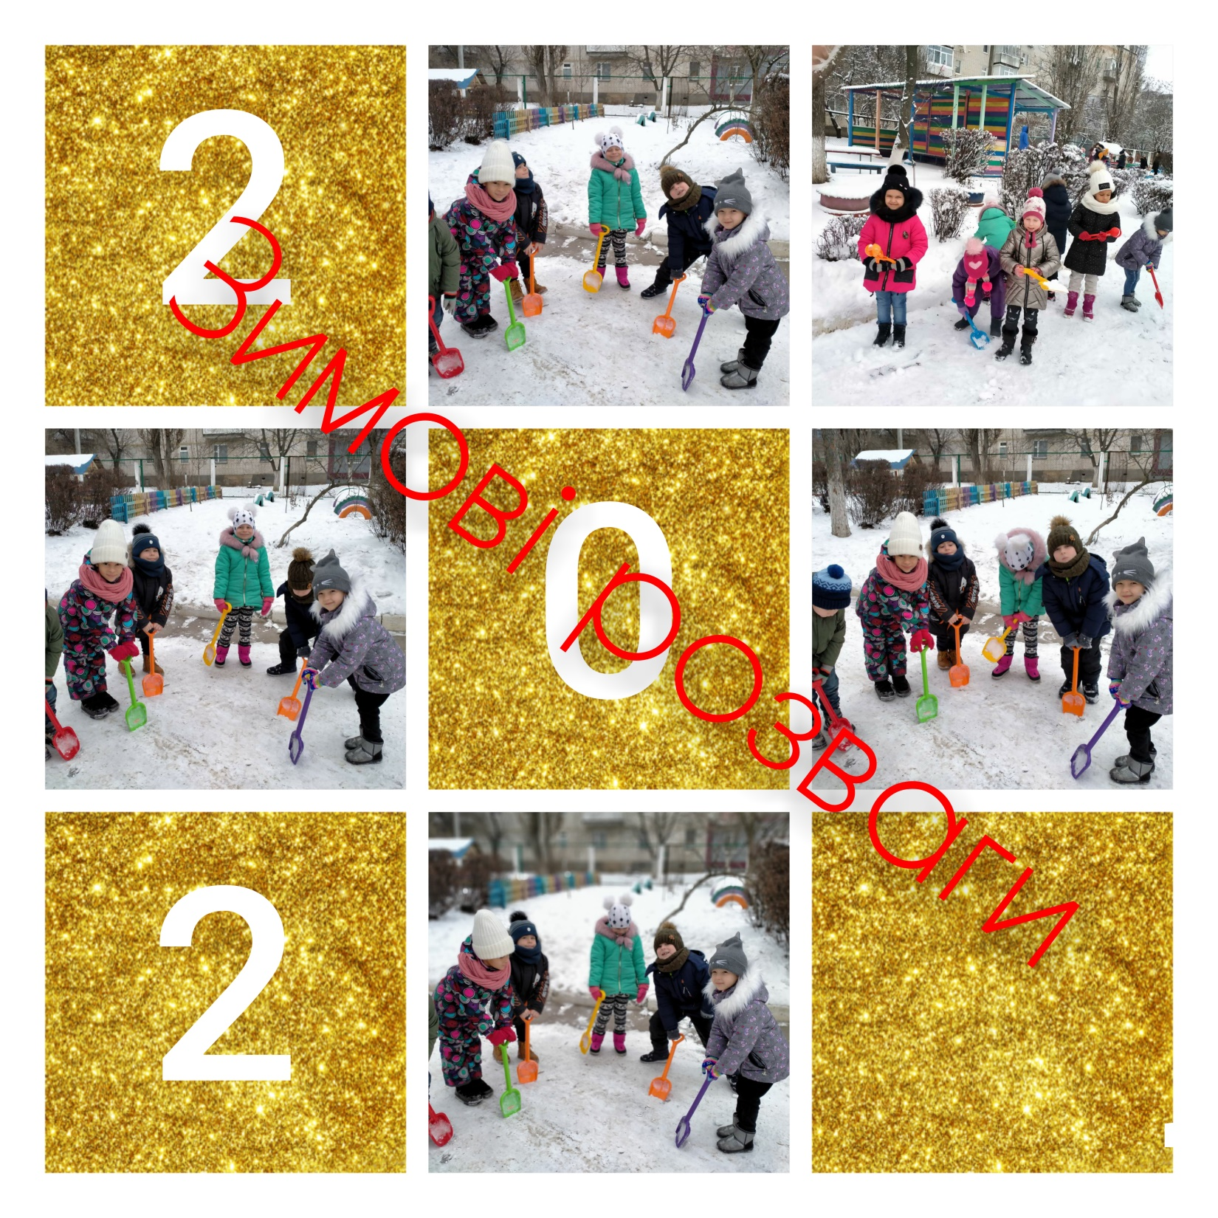

Slide 7
